Slide 1
Развивающая предметно-пространственная среда ДОО
Муниципальное бюджетное дошкольное образовательное учреждение «Усть-Нерский детский сад общеразвивающего вида с приоритетным осуществлением деятельности по физическому развитию детей №36 «Березка»
Усть-Нера, 2022 год

Slide 2
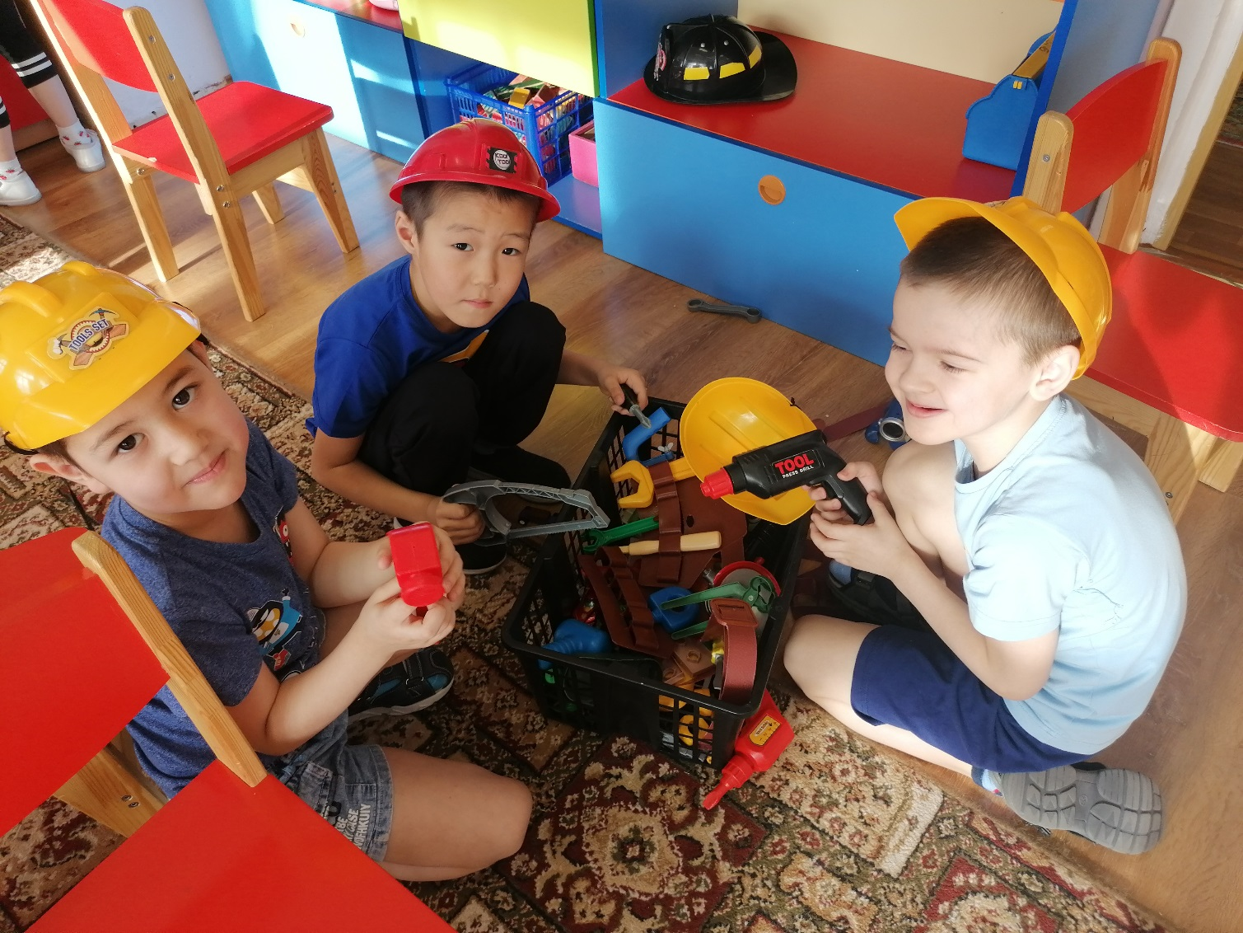
Важнейшими задачами современной дошкольной педагогической науки и практики являются задачи гуманизации процесса воспитания и обучения, охраны и укрепления физического и психического здоровья детей, их всестороннего и полноценного развития. Для решения этих задач был принят новый закон «Об Образовании», в котором дошкольное образование обозначено как ступень образования, введен новый Федеральный государственный образовательный стандарта дошкольного образования (ФГОС ДО).

Slide 3
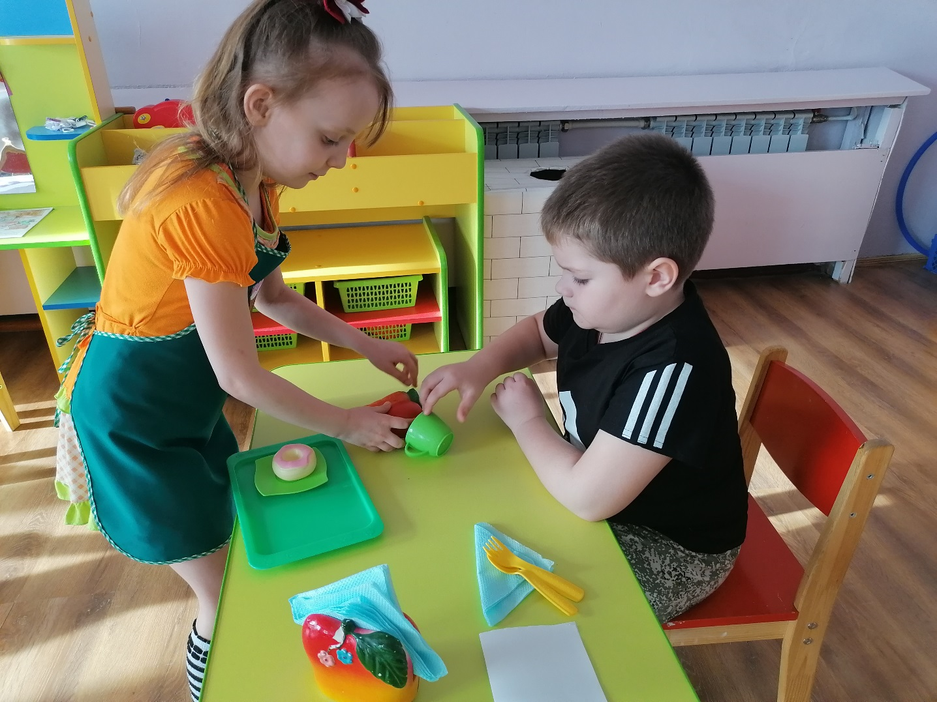
ФГОС ДО предъявляет требования к условиям реализации основной общеобразовательной программы дошкольного образования, в том числе требования к организации и обновлению предметно-развивающей среды дошкольного учреждения. Развивающая предметно-пространственная среда в учреждении, реализующем программу дошкольного образования, является одним из важнейших критериев оценки качества образования.

Slide 4
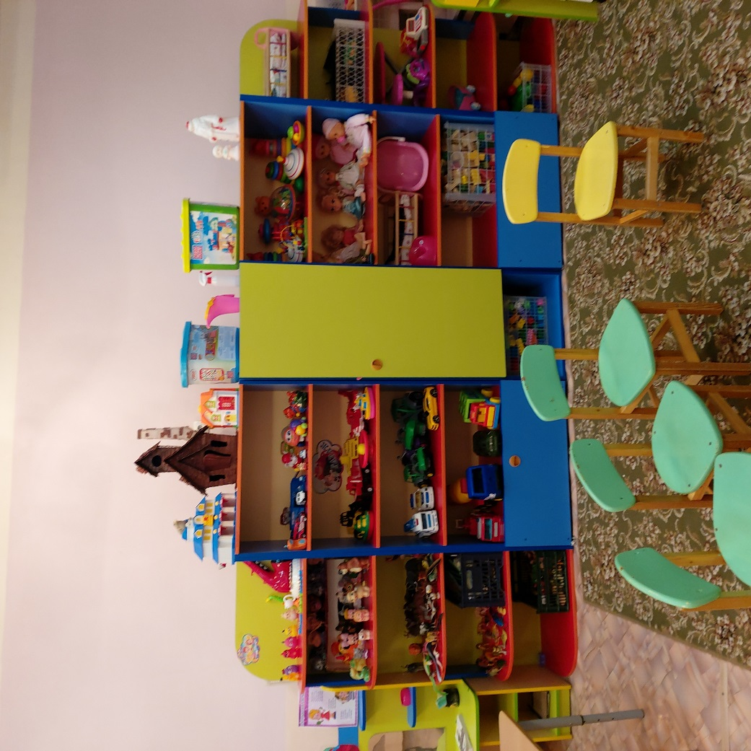
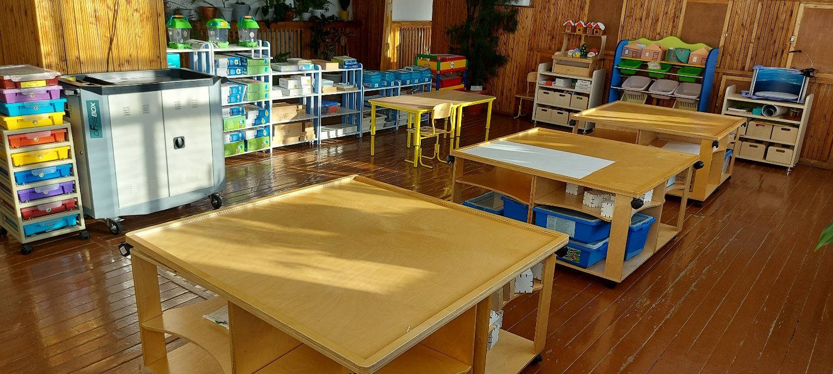
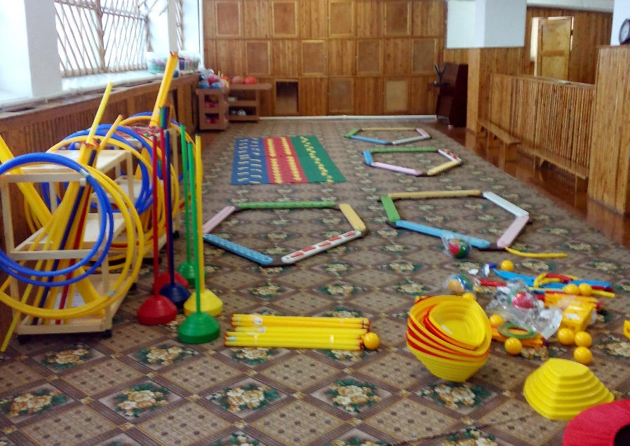
Развивающая предметно-пространственная среда — это определенное пространство, организованно оформленное и предметно-насыщенное, приспособленное для удовлетворения потребностей ребенка в познании, общении, физическом и духовном развитии в целом (ФГОС ДО).

Slide 5
Образовательная деятельность в ДОУ ведется на основании основной образовательной программы дошкольного образования, которая составлена в соответствии С ФГОС дошкольного образования, с учетом примерной инновационной образовательной программы дошкольного образования «От рождения до школы» под редакцией Н.Е. Вераксы, Т.С. Комаровой, М.А.
Основная образовательная программа принята решением Педагогического совета, с учетом мнения родителей (законных представителей) (протокол №1 от 31 августа 2020 года), утверждена заведующей МБДОУ «УНДС ОВ № 36 «Березка» (приказ №44 от 02 сентября 2020 г.)
В вариативной части основной образовательной программы:
- парциальная модульная программа развития интеллектуальных способностей В процессе познавательной деятельности и вовлечения в научно-техническое творчество Т.В. Волосовец, В.А. Марковой, С.А. Аверина «STEM-образование детей дошкольного и младшего школьного возраста» в вариативной части образовательной программы.
Региональный компонент в вариативной части общеобразовательной программы реализуется с учетом типовой региональной программы «КЭНЧЭЭРИ» под ред. С.И. Захарова и парциальной программы ДО «Я – художник» с региональным компонентом под ред. О.Н. Степановой.
Развивающая предметно-пространственная среда в ДОУ строится с учетом требований ООП, СП 2.4.3648-20 и ФГОС ДО.

Slide 6
Развивающая предметно-пространственная среда должна обеспечивать:
1. Гармоничное всестороннее развитие детей с учетом особенностей возраста, здоровья, психических, физических и речевых нарушений.
2. Полноценное общение между собой, а в процессе учебной деятельности с педагогом, дать возможность уединиться по желанию ребенка.
3. Реализацию образовательной программы ДОУ.
4. Учет национально-культурных, климатических условий, в которых осуществляется образовательная деятельность.

Slide 7
Согласно требованиям ФГОС ДО развивающая предметно-пространственная среда должна быть:
- содержательно-насыщенной;
- полифункциональной;
- вариативной;
- трансформируемой;
- доступной;
- безопасной.

Slide 8
Насыщенность РПП среды предполагает:
Полифункциональность материалов
предполагает:
Транформируемость пространства обеспечивает возможность изменений РПП среды в зависимости:
Вариативность среды предполагает:
разнообразие
материалов, оборудования, инвентаря в группе;
соответствие
возрастным особенностям и содержанию программы.
возможность
разнообразного использования различных составляющих
предметной среды (детская мебель, маты, мягкие модули, ширмы и т. д.).
от образовательной
ситуации;
от меняющихся
интересов детей;
от возможностей
детей.
наличие различных пространств (для игры, конструирования, уединения);
периодическую сменяемость игрового материала;
разнообразие материалов и игрушек для обеспечения свободного выбора детьми;
появление новых предметов стимулирующих игровую, двигательную, познавательную и исследовательскую активность детей.

Slide 9
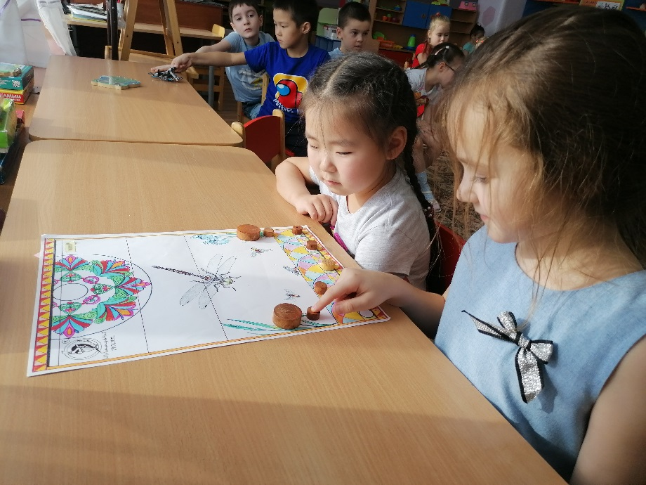
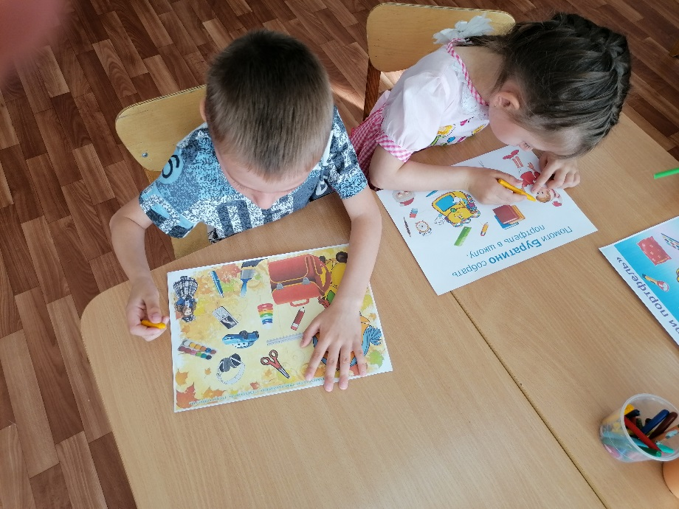
Доступность среды предполагает:
Безопасность среды:
доступность для детей всех помещений, где осуществляется образовательная деятельность;
свободный доступ к играм, игрушкам, пособиям, обеспечивающим все виды детской активности;
исправность и сохранность материалов и оборудования.
соответствие всех ее элементов по обеспечению надежности и безопасности, т. е. на игрушки должны быть сертификаты и декларации соответствия.

Slide 10
Социально-коммуникативное развитие
Познавательное развитие
Речевое развитие
Физическое развитие
Художественно-эстетическое развитие
Учитывая требования ФГОС ДО развивающая предметно – пространственная среда делится на пять образовательных областей:

Slide 11
Создавая развивающую предметно-пространственную среду мы учитываем, что:
1. Среда должна выполнять образовательную, развивающую, воспитывающую, стимулирующую, организованную, коммуникативную функции. Но самое главное – она должна работать на развитие самостоятельности и самодеятельности ребенка.
2. Необходимо гибкое и вариативное использование пространства. Среда должна служить удовлетворению потребностей и интересов ребенка.
3. Форма и дизайн предметов ориентирована на безопасность и возраст детей.
4. Элементы декора должны быть легко сменяемыми.
5. Организуя предметную среду в групповом помещении, учитываем закономерности психического развития, показатели их здоровья, психофизиологические и коммуникативные особенности, уровень общего и речевого развития.
6. При создании развивающего пространства в групповом помещении мы обязательно учитываем ведущую роль игровой деятельности.
7. Развивающая среда группы меняется в зависимости от возрастных особенностей детей, периода обучения, образовательной программы.

